Slide 1
////
Caso do Marco Civil da Internet de:
Luiza Sonza
Gabriella Moura
Júlio Cesar Trigueiro
Natália Dias
Rafael Senra
////

Slide 2
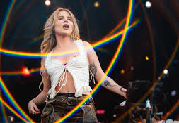
QUEM É:
luísa sonza
Luísa Gerloff Sonza é uma cantora, compositora, empresaria e influenciadora digital. Nasceu no dia 18 de Julho 1998 em Tuparendi no Rio Grande do Sul. Iniciou sua carreira em 2005 ao integrar como vocalista a banda de eventos Sol Maior, e posteriormente criou uma conta no YouTube onde publicava vídeos seus fazendo covers de músicas de outros artistas, o que a fez ficar popular na plataforma, sendo reconhecida como a "Rainha dos Covers".

Slide 3
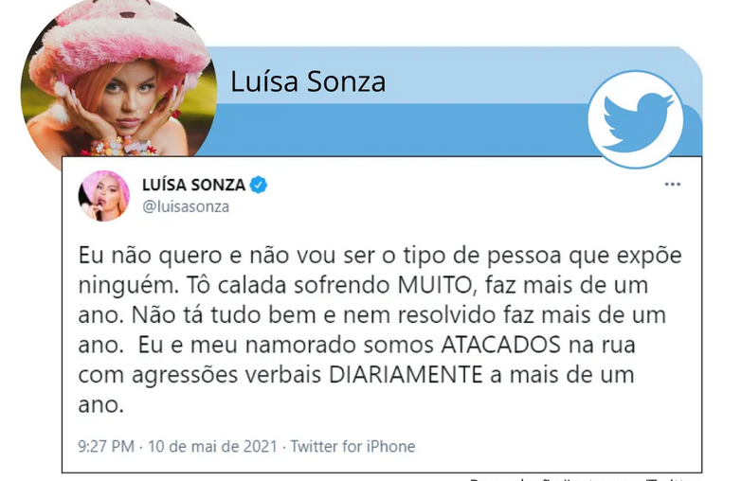
=======================================
Neste tweet mostra uma fala dela sobre a cituação:
Introdução sobre o caso:
O caso aconteceu no ano de 2021, a cantora teve seus dados e informações pessoais vazadas, como endereços, números de CPF e RG. Esses dados, de acordo com a Lei Geral de Proteção de Dados, são considerados dados sensíveis e são exatamente os mais cobiçados pelos cibercriminosos, apesar disto se adequar como uma infração na Lei do Marco Civil da Internet, ela não entrou com o processo todas as pessoas que cometeram o crime.
=======================================

Slide 4
Continuação...
Introdução sobre o caso:
A exposição de dados nem sempre é realizada com o intuito de imputar a prática de um crime a alguém, porém, como foi o caso anteriormente citado, mas sim causar na pessoa toda forma de desconforto, sensação de insegurança e medo, como forma de revidar de algum ódio.
Os dados pessoais de alguém expostos na internet, principalmente se for uma celebridade, o que gera maior propagação, pode, além das causas acima citadas, serem utilizados para a prática de outros crimes.

Slide 5
LEI DE STALKING
LEI CAROLINA DIECKMAN
A lei do stalking também foi ultilizada no caso Sancionada em 31 de março de 2021, a lei 14.132 (conhecida também como Lei de Stalking) estabelece como crime a ação da perseguição, além da ameaça à integridade física ou psicológica de uma pessoa, restringindo-lhe a capacidade de locomoção ou invadindo e perturbando a liberdade ou privacidade, de qualquer forma.
A lei prevê pena de 6 meses a 2 anos de reclusão e multa, e pode ser agravada em caso de o crime ser contra criança, adolescente ou idoso; ou mulher por razões da condição de sexo feminino.
No caso de ataques em massa, uma técnica bastante utilizada pelos haters é o vazamento de dados. O ato também é criminalizado é está previsto no código penal pela Lei 12.737, apelidada de "Lei Carolina Dieckmann".
A atriz teve suas fotos íntimas vazadas e levantou a questão de como deveria ser a punição desta situação.
A partir deste caso foi criada a lei 12.737/2012, conhecida como Lei Carolina Dieckman, a norma pretende criminalizar condutas realizadas no ambiente digital.

Slide 6
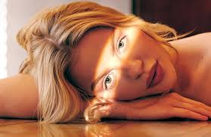
FONTES:
https://g1.globo.com/pop-arte/noticia/2021/06/09/mensagens-de-odio-e-ataques-em-massa-nas-redes-como-se-proteger-de-haters.ghtml
https://www.jusbrasil.com.br/artigos/o-vazamento-de-dados-de-whindersson-nunes-e-luisa-sonza-pode-ser-considerado-crime/860288028#:~:text=Dias%20ap%C3%B3s%2C%20Whindersson%20Nunes%20e,os%20mais%20cobi%C3%A7ados%20pelos%20cibercriminosos.
https://pt.wikipedia.org/wiki/Lu%C3%ADsa_Sonza
https://www.jusbrasil.com.br/artigos/o-vazamento-de-dados-de-whindersson-nunes-e-luisa-sonza-pode-ser-considerado-crime/860288028#:~:text=Dias%20ap%C3%B3s%2C%20Whindersson%20Nunes%20e,os%20mais%20cobi%C3%A7ados%20pelos%20cibercriminosos

Slide 7

Obrigado pela antenção!!!
ALGUMA DUVIDA?

